Slide 1
10. JDBC 프로그래밍
김명섭

Slide 2



Think about it

Slide 3
Database Review
Database
  데이터의 집합
DBMS(Database Management System)
  Database를 통합 관리, 접근할 수 있는 시스템 소프트웨어
  Application과 Database의 관리
Strength
  일관성, 보안성, 경제성, 무결성

Slide 4

Database Review(Cont.)
SQL(Structured Query Language)
  Database를 관리하기 위한 언어
    DDL(Data Definition Language)
      Create, Alter, Drop, Rename
    DML(Data Manipulation Language)
      Insert, Update, Delete
    DCL(Data Control Language)
      Grant, Revoke
    DQL(Data Query Language)
      Select
    CREATE TABLE TABLE_NAME
    (Column1 NUMBER(1),
    Column2 VARCHAR(20),
    Column3 NUMBER(4,2));
    ALTER TABLE TABLE_NAME
    MODIFY(Column1 NUMBER(3));
    DROP TABLE TABLE_NAME;
    INSERT INTO TABLE_NAME (Column1, Column2, Column3)
    VALUES (‘1’, ‘2’, ‘3’);
    UPDATE TABLE_NAME
    SET Column1=‘2’
    WHERE Column2=‘2’;
    DELETE FROM TABLE_NAME
    WHERE Column3=‘3’;
    GRANT CREATE SESSION
    TO scott;
    REVOKE CREATE SESSION
    TO scott;
    SELECT * FROM TABLE_NAME
    WHERE Column1 in (‘1’,’2’,’3’)
    ORDER BY Column2;

Slide 5
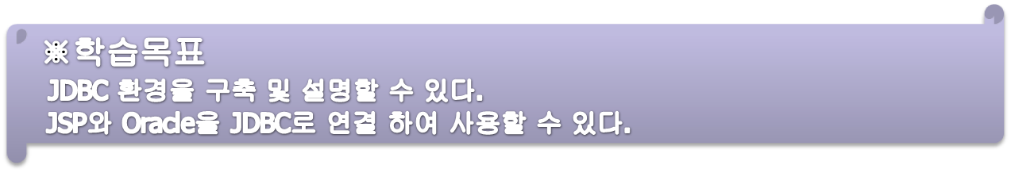

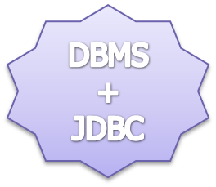
Think about Lec. Objective

Slide 6
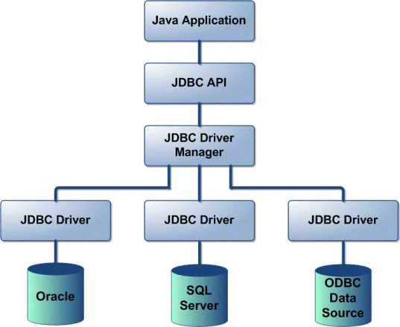
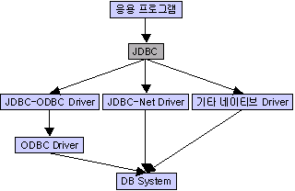
JDBC Preview
JDBC(Java Database Connectivity)
  Java 안에서 SQL을 실행하기 위해 데이터베이스를 연결해주는 응용프로그램 인터페이스

Slide 7
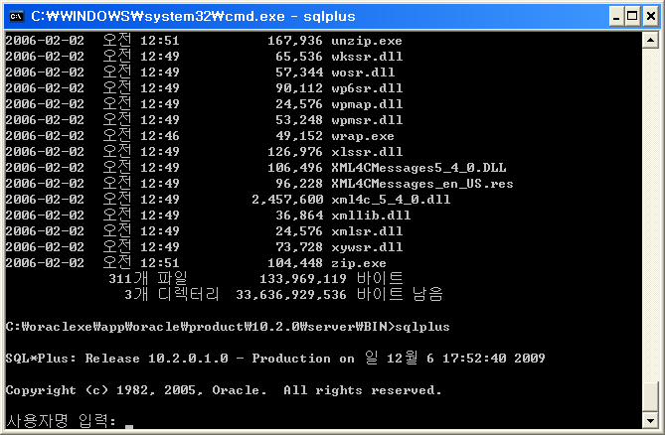
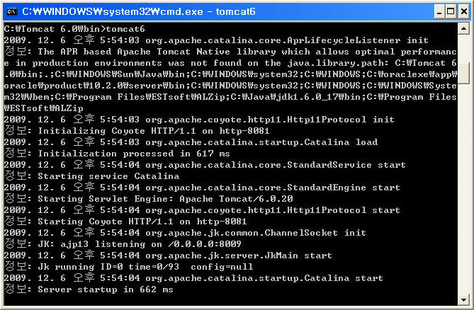
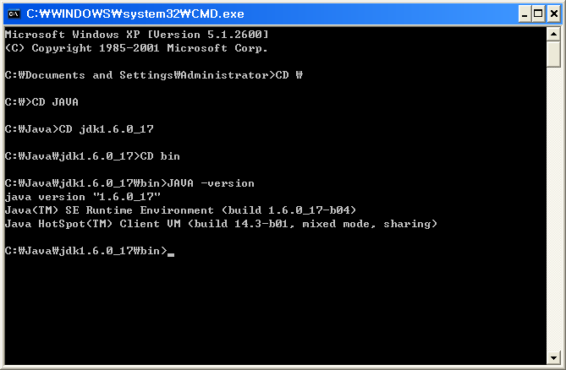
JDBC(JSP + Oracle) Setup
JDBC Driver
ojdbc14.jar
(http://www.oracle.com)
TOMCAT
apache-tomcat-6.0.20
(http://tomcat.apache.org/)
DBMS
Oracle 10g Express Edition
(http://www.oracle.com)
JDK(Java)
jdk-6u17-windows-i586
(http://sun.java.com)

Slide 8
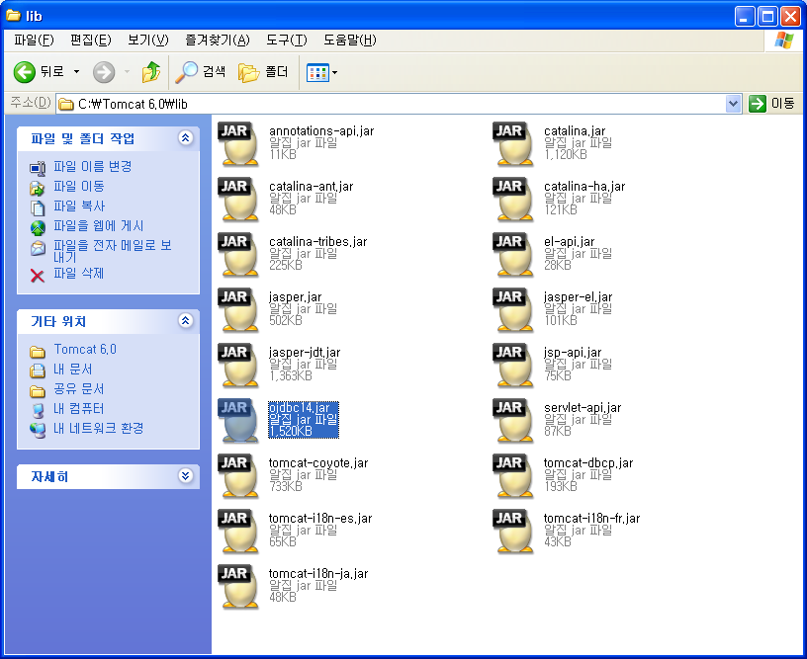
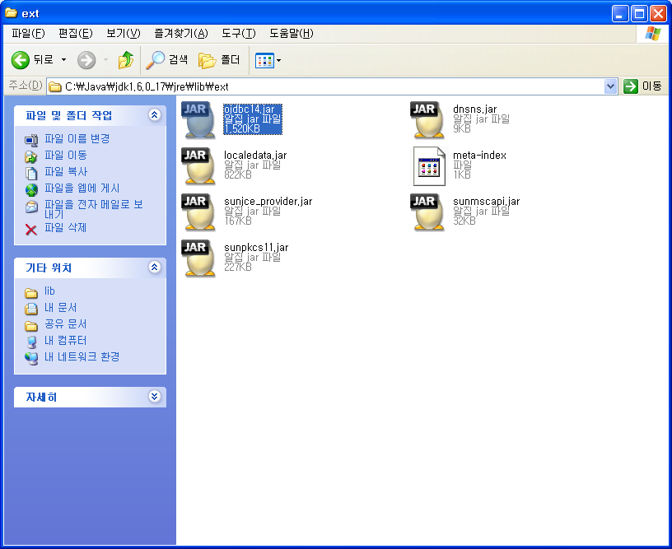
JDBC(JSP + Oracle) Driver
ojdbc14.jar를 다음 폴더에 복사
Tomcat({tomcat}/lib)
JDK({java_home}/jre/lib/ext)

Slide 9
Working Bench
  JSP
  {tomcat}/webapps/ROOT
JAVA
  {tomcat}/webapps/ROOT/WEB-INF/classes
DBMS
  TNS(UID) : XE
  Port : 1521
  User : scott, Password : tiger
Tomcat
  URL : http://localhost
  Port : 8081

Slide 10
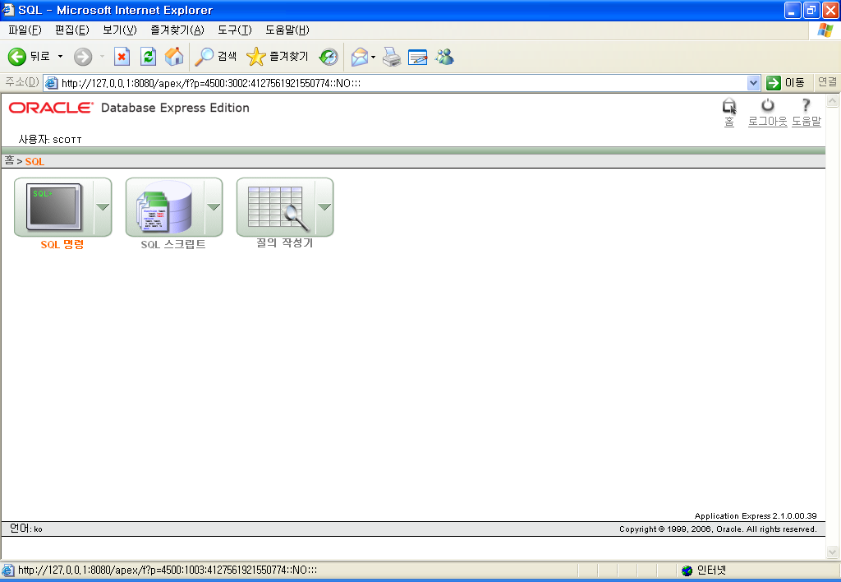
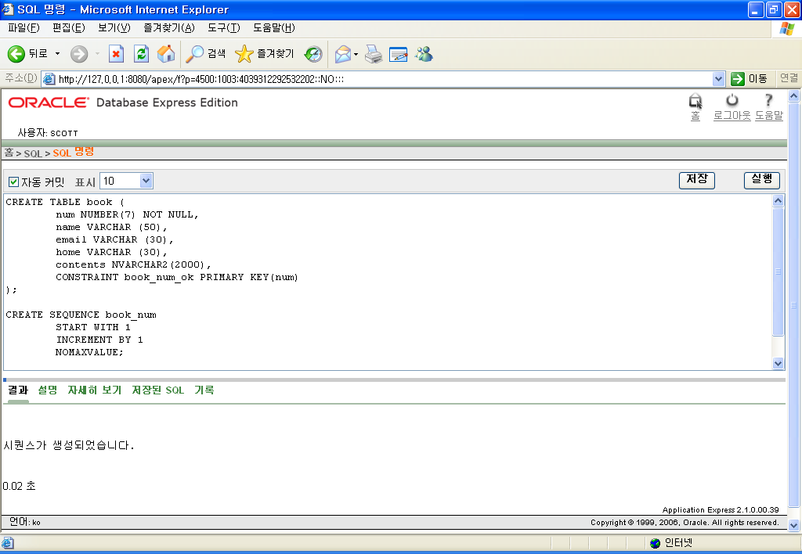
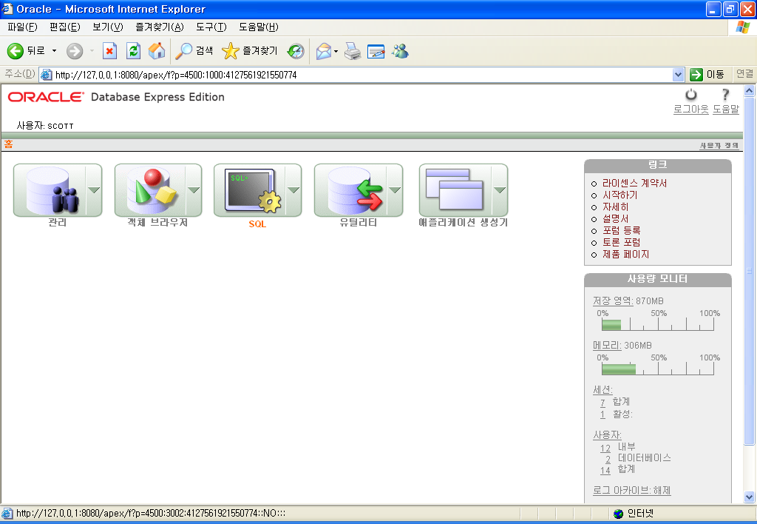
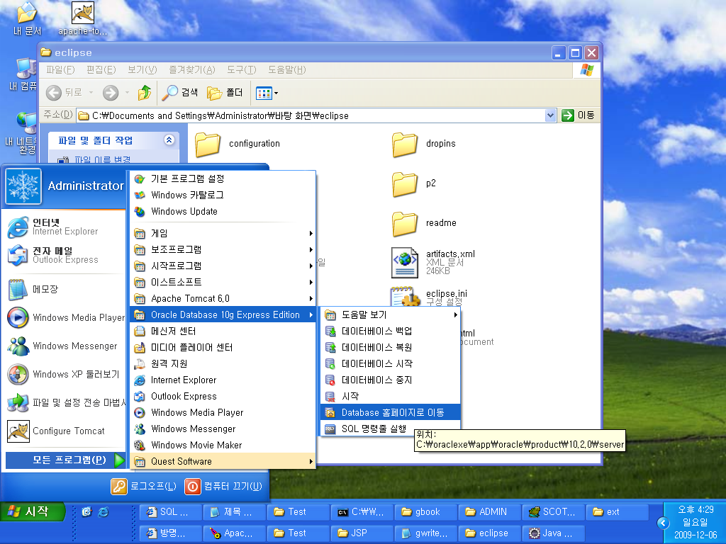
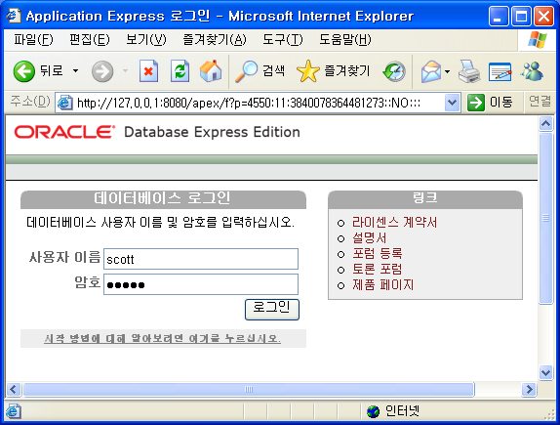
1. Database Table Create

Slide 11
2. JSP, JAVA Create
  JSP File List
  {tomcat}/webapps/ROOT
    gwrite_oracle.jsp
    gwrite_db_oracle.jsp
    gread.jsp
JAVA
  {tomcat}/webapps/ROOT/WEB-INF/classes
    /gbook/BookInfo.java
    /gbook/BookDAO.java

Slide 12


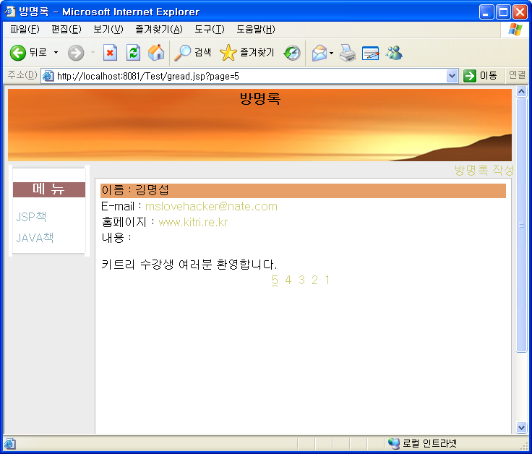
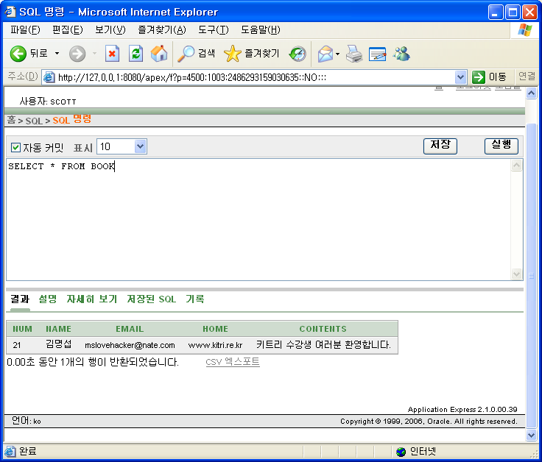
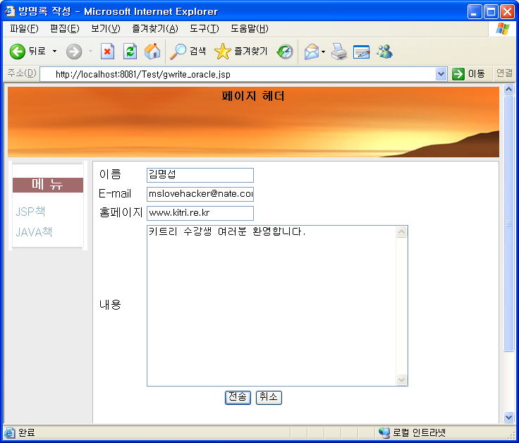
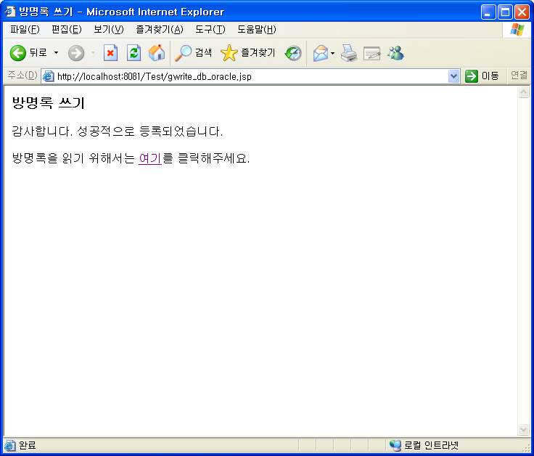
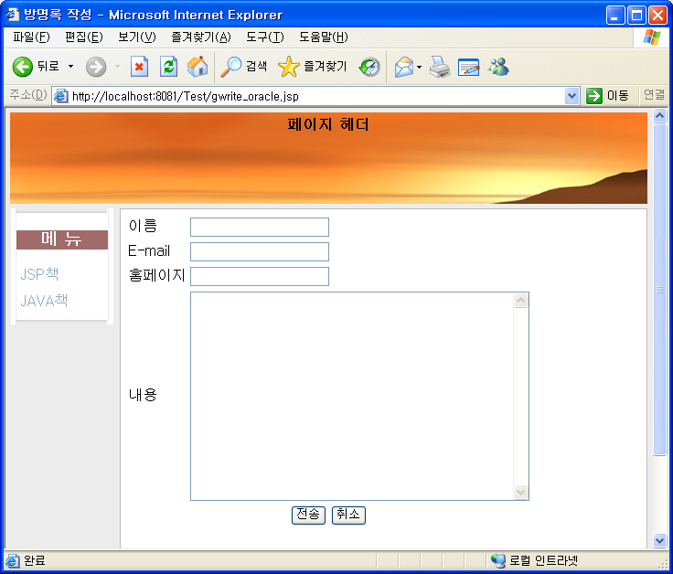


3. Run
gwrite_db_oracle.jsp (변수 전달)
import java.sql.*;
<jsp:useBean id="info" class="gbook.BookInfo" scope="page" />
st.setString(1, info.getName());
st.setString(2, info.getEmail());
st.setString(3, info.getHome());
st.setString(4, info.getContents());
gwrite_oracle.jsp
이름 : <input type=text name=name>
E-mail : <input type=text name=email>
홈페이지 : <input type=text name=home>
내용 : <textarea cols=50 rows=15 name=contents>
전송 : <form method=post action=gwrite_db_oracle.jsp>
gwrite_db_oracle.jsp (JDBC)
st.executeUpdate();
st.close();
con.close();
gwrite_db_oracle.jsp (JDBC)
String url, id = "scott", passwd = "tiger“;
url = "jdbc:oracle:thin:@localhost:1521:XE";
Class.forName("oracle.jdbc.driver.OracleDriver");
Connection con = DriverManager.getConnection(url, id, passwd);
String sql = "insert into book (num, name, email, home,
contents)"
+ " values (book_num.nextval, ?, ?, ?, ? )";
PreparedStatement st = con.prepareStatement(sql);

Slide 13
Review
JSP + Oracle JDBC 연동에 필요한 것과 역할
  JDK, Oracle, Tomcat, JDBC Driver
JDBC Driver 설치 디렉토리
  Tomcat({tomcat}/lib)
  JDK({java_home}/jre/lib/ext)
JDBC 연결을 위한 구조
  Connection Connection=DriverManager.getConnection
  ("jdbc:oracle:thin:@HostIP:1521:”Oracle SID”,” User”, ”Password”);

Slide 14
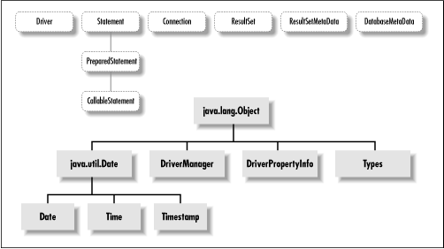
JDBC 이해
JDBC(Java DataBase Connectivity)
  자바 프로그램에서 데이터베이스와 연결하여 데이터베이스 관련 작업을 할 수 있도록 해주는 자바 프로그래밍 인터페이스를 위한 API(Application Programming Interface) 규격
    데이터베이스를 연결하여 테이블 형태의 자료를 참조
    SQL 문을 질의
    SQL 문의 결과를 처리

Slide 15
드라이버 종류
JDBC 드라이버
  JDBC 인터페이스에 맞추어 해당 DBMS에서 JDBC 관련 API 호출이 가능하도록 관련 인터페이스와 클래스를 구현한 클래스 라이브러리
  JDBC 드라이버를 유형 1, 2, 3, 4로 크게 4가지로 분류
    JDBC-ODBC 브릿지 드라이버
    Native-API 드라이버
    Net-Protocol 드라이버
    Native-Protocol 드라이버

Slide 16
DB제어를 위한 *.jar 파일 다운 (간략)
!! Java를 이용하여 해당 DB를 제어하기 위해서는 해당 DB에서 제공하는 특별한 파일이 필요함.
JDBC(ORACLE 용) 드라이버 설치
다운로드 :http://www.oracle.com/technology/software/tech/java/sqlj_jdbc/
다운로드 파일
•오라클 9i, java 1.4 버전 이상인 경우 : ojdbc14.jar
•오라클 9i 이하, java 1.3 이하 : classes12.zip
- 복사
ojdbc14.jar
%JAVA_HOME%\jre\lib\ext 폴더에 복사
%CATALINA_HOME%\jre\lib\ext 폴더에 복사

Slide 17
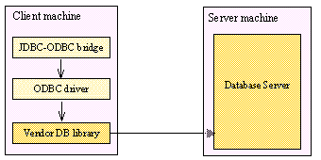
JDBC-ODBC Bridge Driver
이 드라이버는 표준 드라이버 호출들을 대응되는 ODBC호출로 변환하고, 운영 시스템의 ODBC(Open Database Connectivity)라이브러리를 통해 ODBC 데이터소스로 전송. 즉 JDBC 호출을 ODBC 호출로 변환하고, 이를 ODBC Driver로 보냄.
Type1을 사용하려면 Client컴퓨터에 ODBC Driver와 JDBC Driver가 설치되어 있어야 한다. JDBC를 사용해서 ODBC 데이터 소스에 접근하는 것은 매우 비효율적이고 제한이 많음. 시스템이 여러 단계를 거쳐 데이터베이스 호출을 전달할 뿐만 아니라 JDBC의 기능은 어떤 ODBC 드라이버라도 다룰 수 있는 것으로만 제한.
이로 인해 동적으로 드라이버를 다운로드하여 사용하는 환경에서는 사용하기 어려우며 고정된 드라이버가 설치되어 운영되는 환경에 적합하다. sun에서 JVM에 기본적으로 제고하는 JDBC-ODBC Driver는 sun.jdbc.odbc.jdbc OdbcDriver

Slide 18
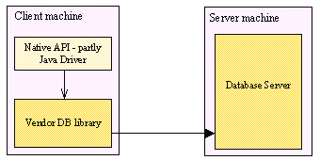
Native-API Driver : OCI Driver(Partly Java Driver)
Type2는 일부가 Java로 되어 있는 JDBC Driver를 의미
  드라이버를 사용해서 특정 업체의 API와 상호 통신
Type1드라이버와 개념이 비슷. ODBC API로의 변환단계가 생략된 것을 제외하고 다른 점이 없음.
JDBC를 사용해서 데이터베이스 호출이 만들어지면 드라이버는 해당 요청을 벤더의 API가 이해할 수 있는 형태로 바꾸고, 데이터베이스가 요청을 처리한 다음, 결과를 API를 통해 돌려 줌.
  이 때 JDBC드리이버는 JDBC 표준을 따르는 결과를 만들어 응용 프로그램에 리턴
Type3과 마찬가지로 클라이언트 컴퓨터에 설치되어 있는 로컬 드라이버가 필요
  다만 이 로컬 드라이버는 ODBC 형식이 아니고 데이터베이스를 만든 벤더가 제공하는 다른 형태의 드라이버다. Type2역시 벤더의 로컬 드라이버와 JDBC 드라이버가 클라이언트 컴퓨터에 설치되어 있어야 사용 가능
이러한 형식은 Oracle, Informix, DB2등 DBMS벤더들이 제공하는 API를 다시 호출하게 되는데 Type1과 마찬가지로 Client컴퓨터에 정적으로 Driver를 설치하여 데이터베이스와 연동하는 환경에 적합.

Slide 19
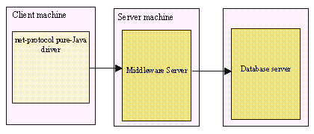
Net-Protocol Drvier(All Java Drvier)
완전한 Java 기술 및 코드로 이루어진 JDBC Drvier를 의미한다. 이 타입은 JDBC API표준에 의하여 만들어졌기 때문에 DBMS종류에 상관없이 사용 가능
DBMS 독립적인 Net-Protocol을 사용하여 미들웨어 계층의 서버와 통신하며, 이 미들웨어 서버는 JDBC호출을 각 특정 벤더 DBMS 호출로 변환한다. 이때 미들웨어 서버는 게이트웨이(Gateway)역할을 함.
4가지 Type중에서 가장 융통성이 뛰어난 드라이버 Type이기 때문에 동적으로 다운로드되는 애플릿(Applet)같은 환경에 더욱 적합하며, 클라이언트가 정적으로 이루어졌다고 하더라도 Type3를 사용하면 시스템 유지보수가 더욱 쉬워짐.
따라서 특별한 요구사항이 필요한 경우 즉, 특정 DBMS만에 제공하는 기능을 사용할 필요가 있는 경우 또는 DBMS자체가 Type3를 지원하지 않는 경우를 제외하고는 Type3를 사용하는 것이 가장 적절.
문제점이라고 한다면 데이터베이스와 대화하기 위해 미들웨어 서버가 Type1이나 Type2를 사용할 지도 모름.

Slide 20
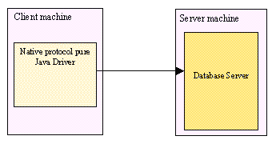
Native-Protocol Driver
(thin Driver)
Type4 또한 완전한 Java 기술 및 코드로 이루어진 JDBC Driver를 의미한다. 하지만 Type3와는 다르다. JDBC API 표준을 기준으로 만들었다기 보다는 DBMS 벤더가 표준을 기준으로 기능을 추가 또는 삭제하여 독자적인 형태로 만든 타입
따라서 특정 DBMS에 의존적인 반면에 해당 DBMS만이 제공하는 기능을 사용할 수 있다는 장점
4가지 Type의 드라이버 중 데이터베이스에 가장 효율적으로 접근방법을 제공한다. 또한 추가로 설치해야 할 라이브러리(Library)나 미들웨어가 필요 없기 때문에 배포하기에도 가장 손쉬운 방법으로 제공
Type4는 클라이언트가 동적인 환경에서 특정 DBMS만이 제공하는 기능들을 사용할 경우 적합

Slide 21
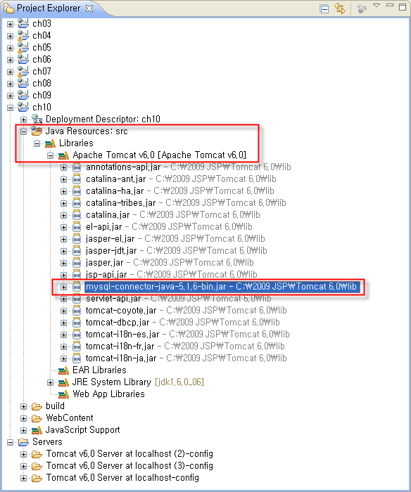
MySQL JDBC 드라이버 설치
JDBC 드라이버
  [mysql-connector-java-5.1.6-bin.jar] 파일을 복사하는 것으로 완료
    [JDK 설치 폴더]/[jre]/[lib]/[ext]
    [Tomcat 설치 폴더]/[lib]
    [이클립스 프로젝트 하부의 WebContent]/[WEB-INF]/[lib]

Slide 22
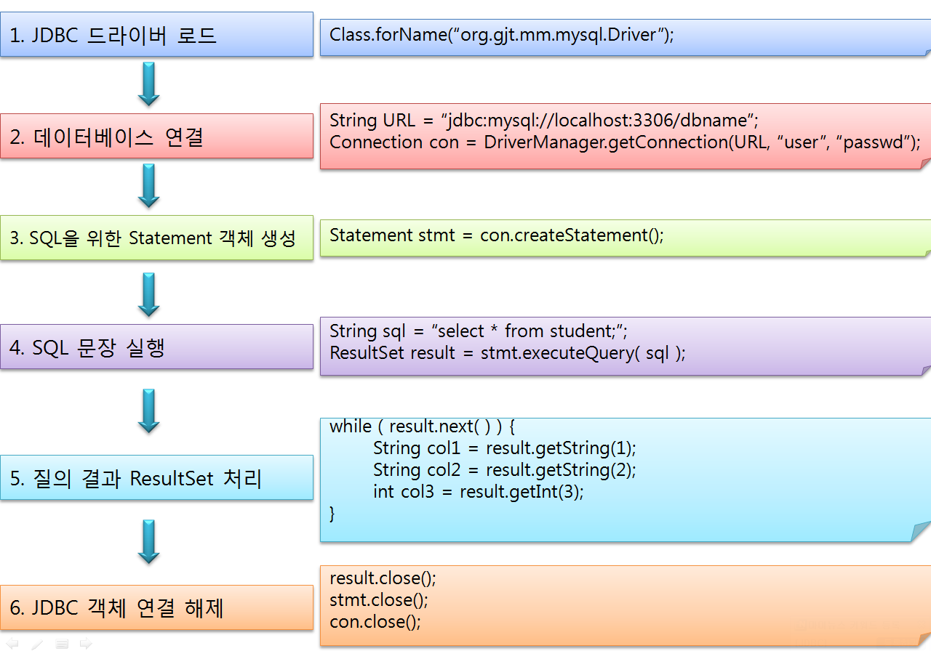
JDBC 프로그래밍 절차
JDBC 프로그래밍 절차 6단계

Slide 23
1단계 : JDBC 드라이버 로드
Class.forName()
String driverName = "org.gjt.mm.mysql.Driver";
Class.forName(driverName);
또는
String driverName = "com.mysql.jdbc.Driver";
Class.forName(driverName);

Slide 24
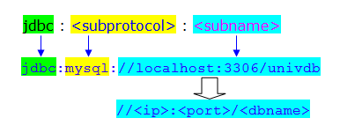
2단계 : 데이터베이스 연결
DriverManager.getConnection()
String dbURL = "jdbc:mysql://localhost:3306/univdb";
Connection con = DriverManager.getConnection(dbURL, "root", "");
표현 요소 | 표현 내용 | 다른 표현 | 의미
//<host or ip> | //localhost | //203.214.34.67 | MySQL이 실행되는 DBMS 서버를 지정, IP주소 또는 도메인 이름
:<port> | :3306 | :3308 | DBMS 서비스 포트 번호로, 3306으로 서비스된다면 생략 가능
/<dbname> | /univdb | /mydb | 접속할 데이터베이스 이름

Slide 25
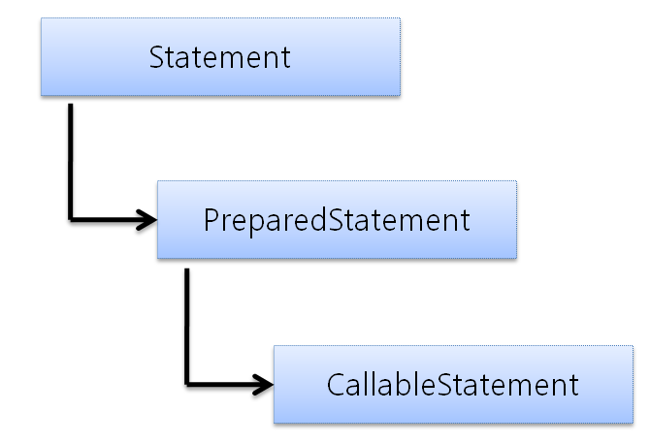
3단계 : SQL을 위한 Statement 객체 생성
질의 문장인 SQL 문을 추상화시킨 인터페이스 객체를 생성
  Statement
  PreparedStatement
  CallableStatement
Statement stmt = con.createStatement();
PreparedStatement pstmt = con.prepareStatement(SQL);
CallableStatement cstmt = con.prepareCall(SQL);

Slide 26
4단계 : SQL 문장 실행
메소드 executeQuery(SQL)
메소드 executeUpdate(SQL)
메소드 execute(SQL)
ResultSet result = stmt.executeQuery("select * from student;");
int rowCount = stmt.executeUpdate("delete from student where name = ‘홍길동’;");
stmt.execute("select * from student;");
ResultSet result = stmt.getResultSet();
stmt.execute("delete from student where name = ‘홍길동’;");
int updateCount = stmt.getUpdateCount();

Slide 27
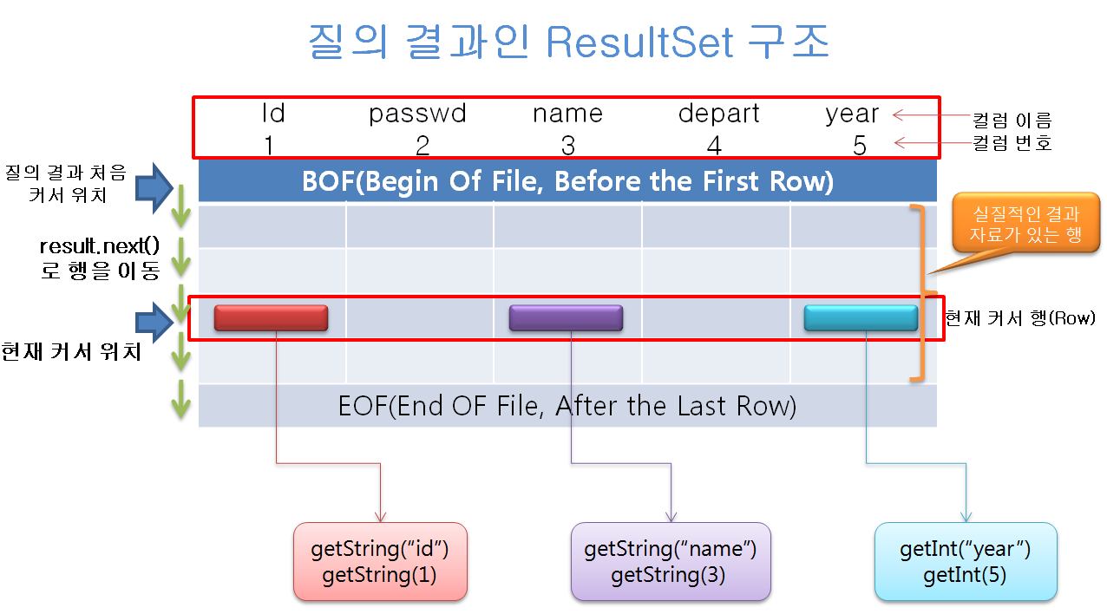
5단계 : 질의 결과 ResultSet 처리
ResultSet
  ResultSet result = stmt.executeQuery("select * from student;");
while ( result.next() ) {
<%= result.getString(1) %>
<%= result.getString(”passswd”) %>
<%= result.getString(3) %>
<%= result.getString(”depart”) %>
<%= result.getInt(5) %>
}

Slide 28
6단계 : JDBC 객체 연결 해제
JDBC 프로그래밍의 마지막 단계
  이미 사용한 JDBC 객체의 연결을 해제하는 일
    con.close();
    result.close();
    pstmt.close();

Slide 29
JSP 데이터베이스 조회 프로그램
첫 데이터베이스 연결 프로그램
  dbconnect.jsp
테이블 조회 프로그램
  selectdb.jsp

Slide 30
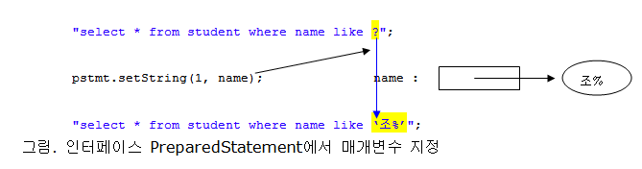
PreparedStatment를 이용한 검색 프로그렘
인터페이스 PreparedStatement
  selectname.html
  selectname.jsp

Slide 31
메타데이터 조회
메타데이터
  데이터를 위한 데이터
  데이터베이스 자체에 대한 정보 또는 테이블 자체 및 칼럼에 대한 정보
  DatabaseMetaData와 ResultSetMetaData를 제공
  resultsetmetadata.jsp

Slide 32
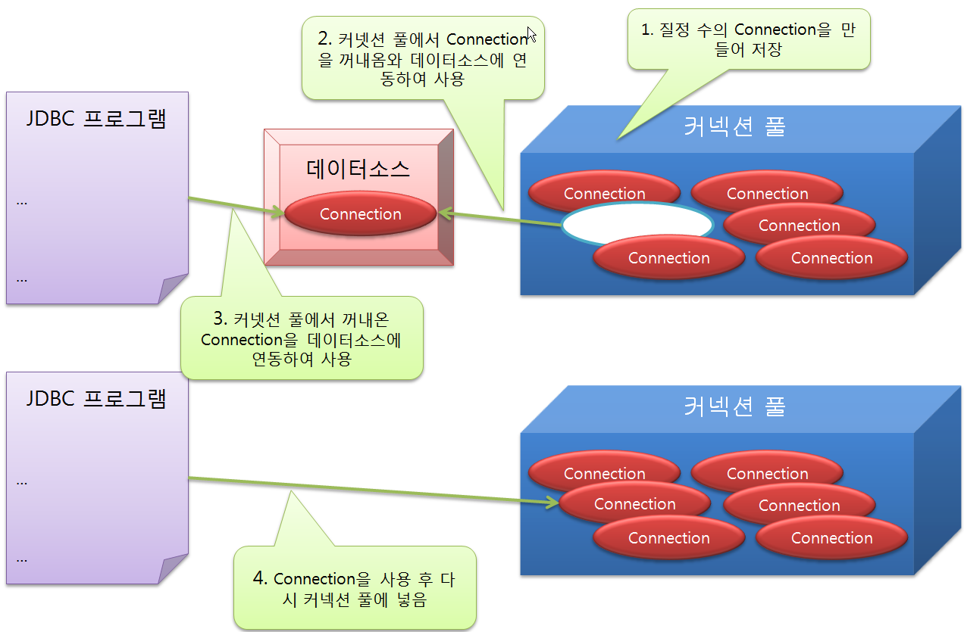
커넥션 풀
데이터베이스 커넥션 풀(Database Connection Pool) 관리 기법
  데이터베이스 연결 작업은 서버의 자원을 이용하는 작업으로, 계속적으로 발생한다면 시스템에 상당히 부하를 주는 요소
  일관된 커넥션 관리가 필요
커넥션 풀(Connection Pool)
  미리 여러 개의 데이터베이스 커넥션을 만들어 확보해 놓고 클라이언트의 요청이 있는 경우, 커넥션을 서비스해 주는 커넥션 관리 기법

Slide 33
아파치 자카르타 DBCP
자카르타 DBCP
  다음의 자카르타 공통 콤포넌트(Jakarta-Commons Component)로 구성
  톰캣을 설치했다면 이미 자카르타 DBCP가 설치됨
  톰캣의 설치 폴더 [Tomcat 설치폴더]/[lib] 하부
    파일 [tomcat-dbcp.jar]

Slide 34
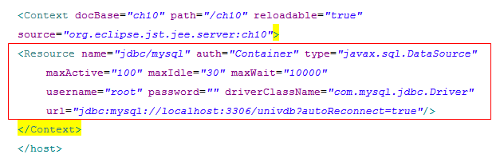
파일 [server.xml]의 컨텍스트에 리소스 설정
컨텍스트에서 컨넥션 풀에서 이용할 리소스를 추가
  데이터베이스의 접속에 필요한 드라이버 이름, 사용자이름, 암호, URL 등을 기술

Slide 35
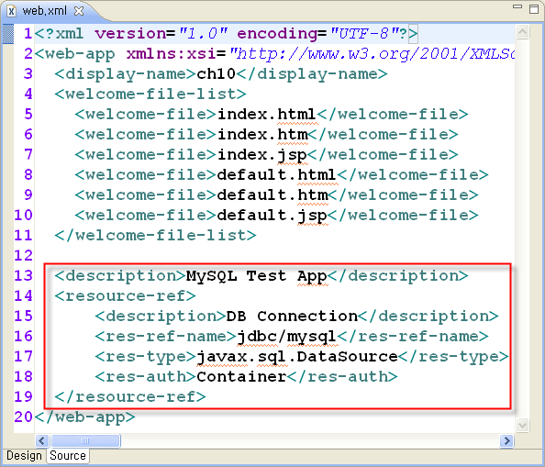
설정 파일 web.xml에서 리소스 참조방법 등록
설정 파일 [web.xml]
  이미 [server.xml] 파일에 등록한 리소스를 찾는 방법을 기술
  이클립스에서 현재 프로젝트 폴더 하부 [WebContent]/[WEB-INF]에 있는 파일 [web.xml] 수정
<description>MySQL Test App</description>
<resource-ref>
<description>DB Connection</description>
<res-ref-name>jdbc/mysql</res-ref-name>
<res-type>javax.sql.DataSource</res-type>
<res-auth>Container</res-auth>
</resource-ref>

Slide 36
DBCP 프로그램
DBCP를 이용한 데이터베이스 연결 프로그램
  dbconnectwithdbcp.jsp
DBCP를 이용한 레코드 삽입 프로그램
  insertstudent.jsp

